Slide 1

স্বাগতম

Slide 2
পরিচিতি
শিক্ষক পরিচিতি
পাঠ পরিচিতি
মো: মাহমুদুল হাসান সেলিম সরকার
সহকারী শিক্ষক (আইসিটি)
বনগ্রাম হাফেজ উদ্দিন উচ্চ বিদ্যালয়
ঝিনাইগাতি, শেরপুর।
বিষয় : তথ্য ও যোগাযোগ প্রযুক্তি
শ্রেণী : অষ্টম
অধ্যায় : ৩য়
পাঠ : তথ্য ও যোগাযোগ প্রযুক্তির নিরাপদ ও নৈতিক ব্যবহার।
সময় : ৪৫ মিনিট

Slide 3
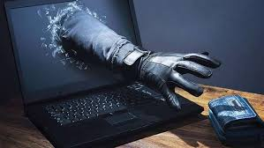
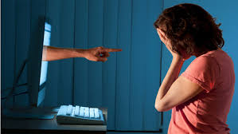

Slide 4
সাইবার অপরাধ

Slide 5
শিখনফল
এই পাঠ শেষে শিক্ষার্থীরা ◦◦◦
সাইবার অপরাধ কি তা বলতে পারবে।
সাইবার অপরাধের ধরণ বর্ণনা করতে পারবে।
সাইবার অপরাধের ভয়াবহতা বিশ্লেষন করতে পারবে।

Slide 6

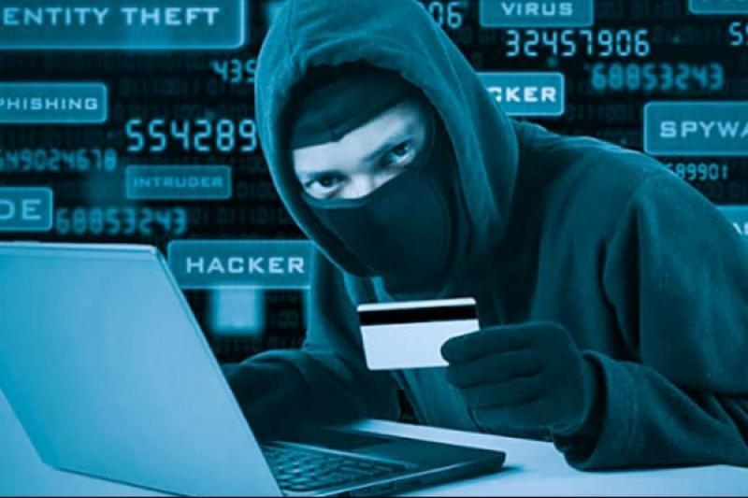
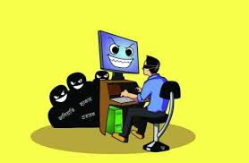
তথ্য হ্যাকিং
ক্রেডিট কার্ড হ্যাকিং
আপত্তিকর তথ্য প্রকাশ

Slide 7
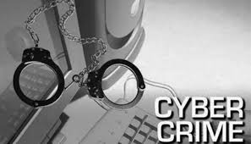




Slide 8
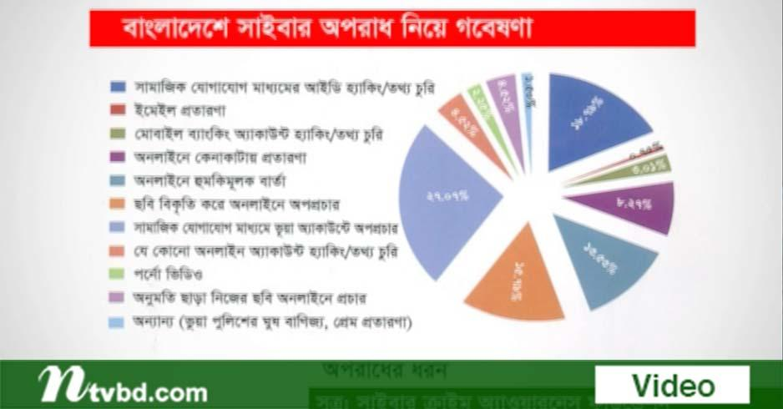


Slide 9
একক কাজ
আপত্তিকর তথ্য প্রকাশ কোন ধরনের অপরাধ?
সাইবার অপরাধের একটি বড় অংশকে কি বলে?

Slide 10
দলীয় কাজ
সাইবার অপরাধের বিরুদ্ধে একটি পোস্টার তৈরী করে দেখাও।

Slide 11
মূল্যায়ন
১। প্রচলিত কিছু সাইবার অপরাধ উল্লেখ কর ।
২। হুমকি প্রদর্শন কি ধরনের অপরাধ ?

Slide 12
বাড়ীর কাজ
সাইবার অপরাধের ভয়াবহতা ব্যাখ্যা কর।

Slide 13


